Slide 1
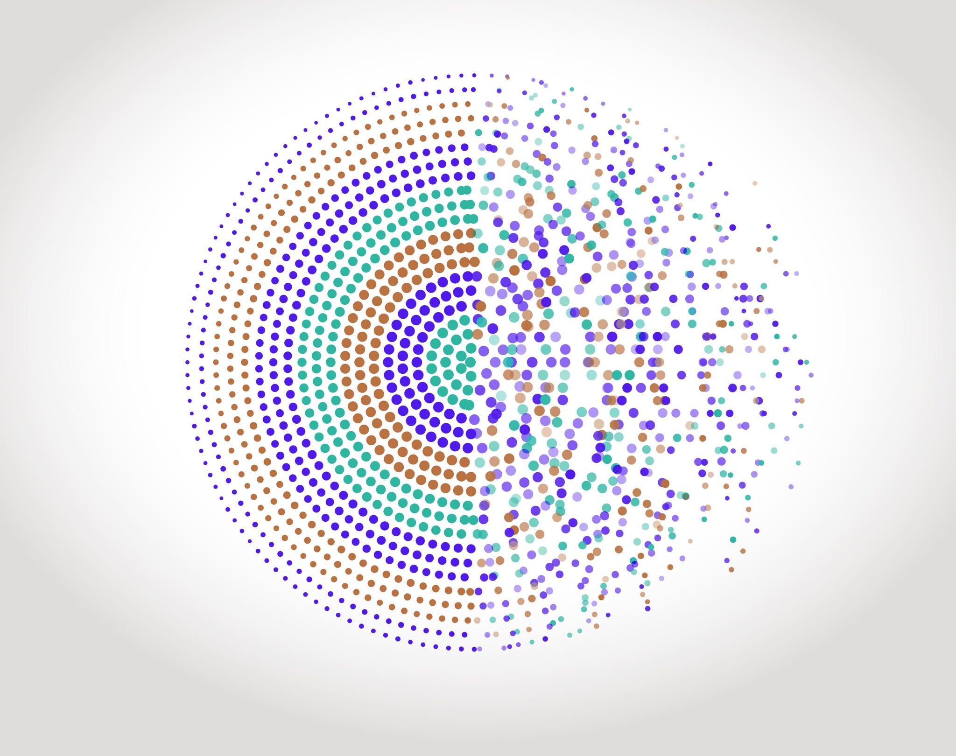

UE Interfaçage Numérique
IntNum / Semestre 6 Institut d’Optique

Slide 2

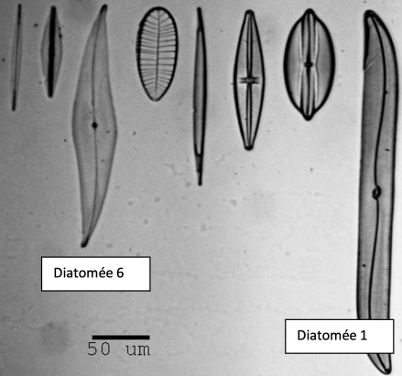
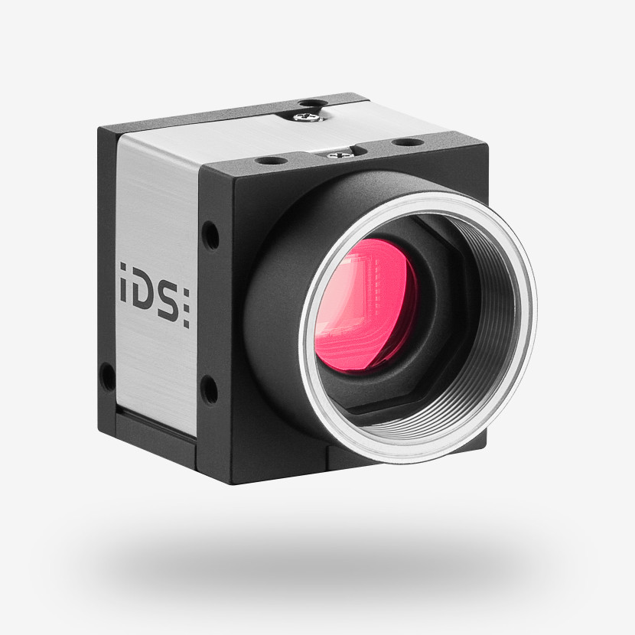
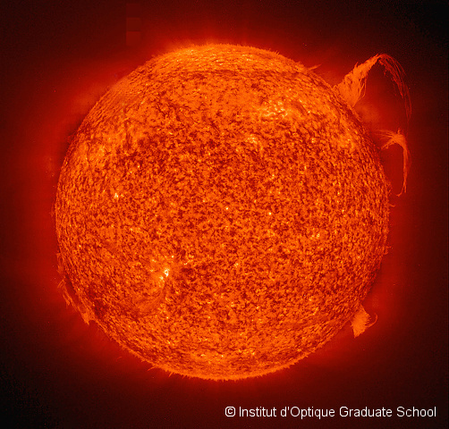
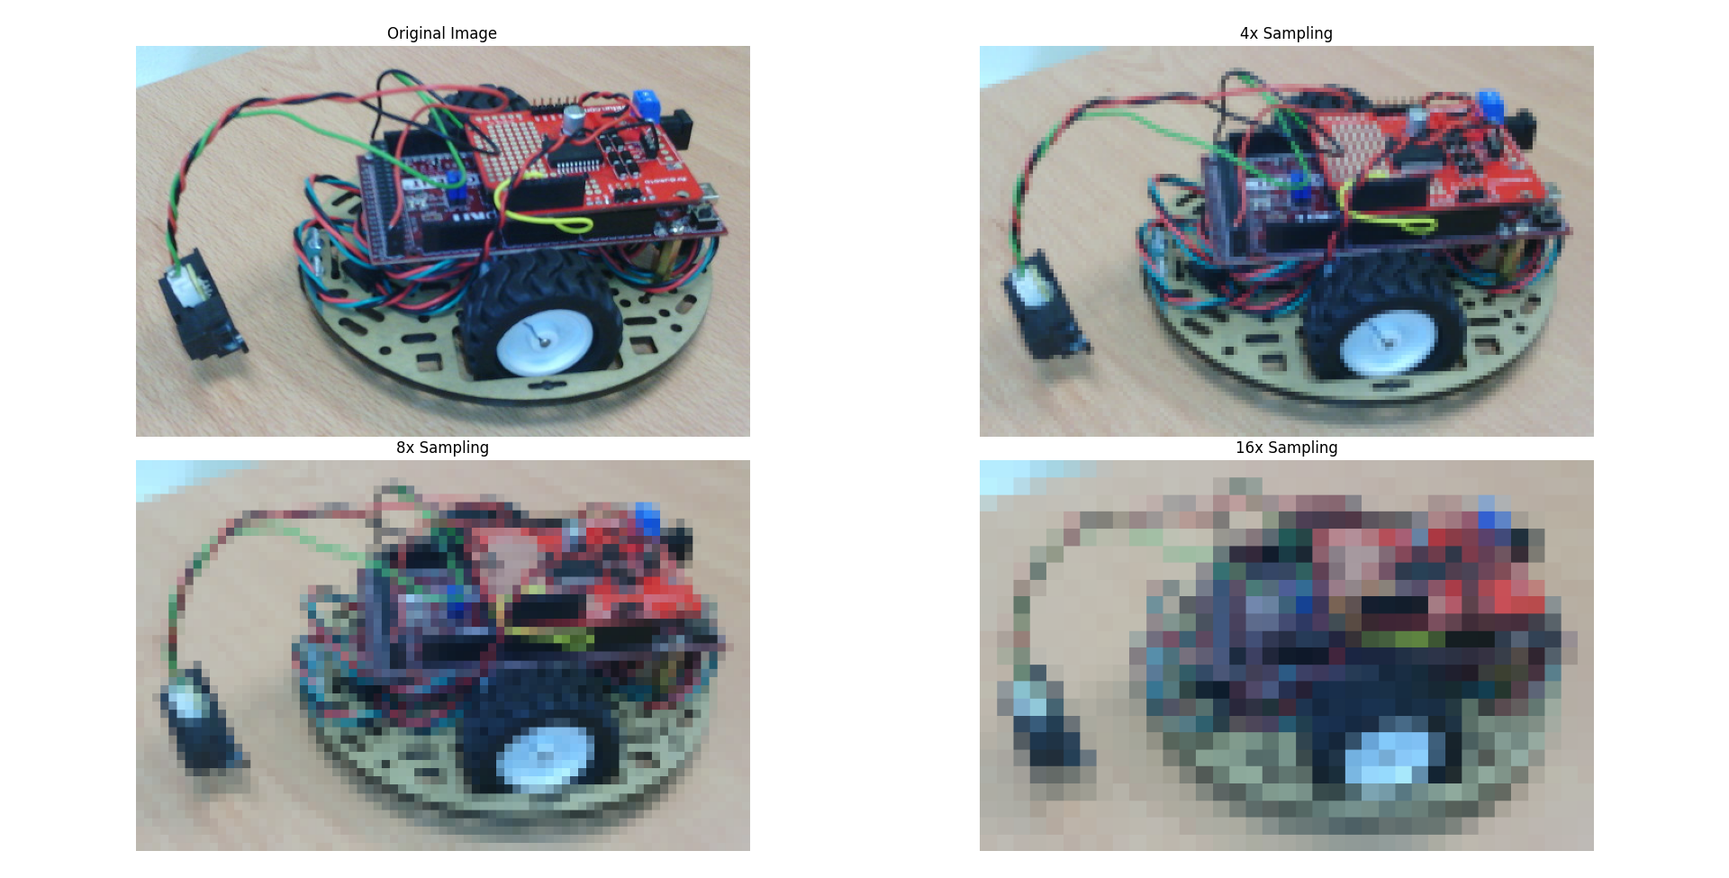
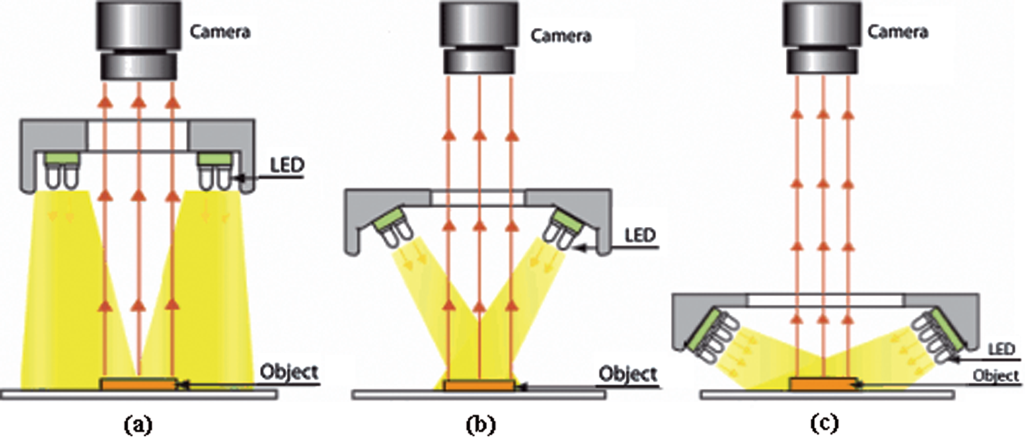
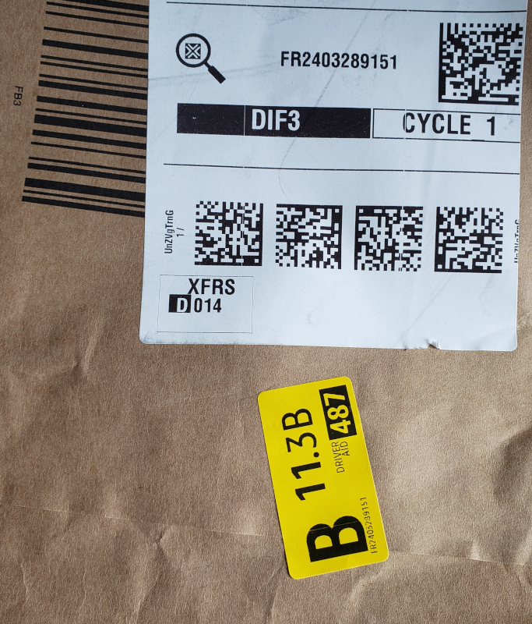
Interfaçage Numérique / S6-FISE
Génération de photons
Conception optique / « Fabrication d’images »
Acquisition de données
Traitement des informations
Dong, Jing-Tao & lu, rs & Shi, Yan-Qiong & Xia, Rui-Xue & Li, Qi & Xu, Yan. (2011). Optical design of color light-emitting diode ring light for machine vision inspection. Optical Engineering - OPT ENG. 50. 10.1117/1.3567053.

Slide 3
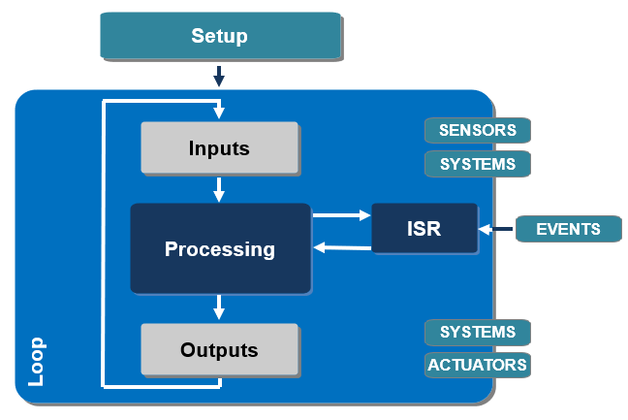
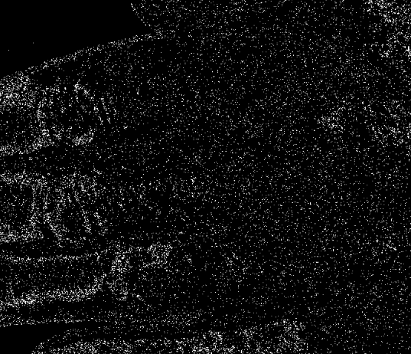
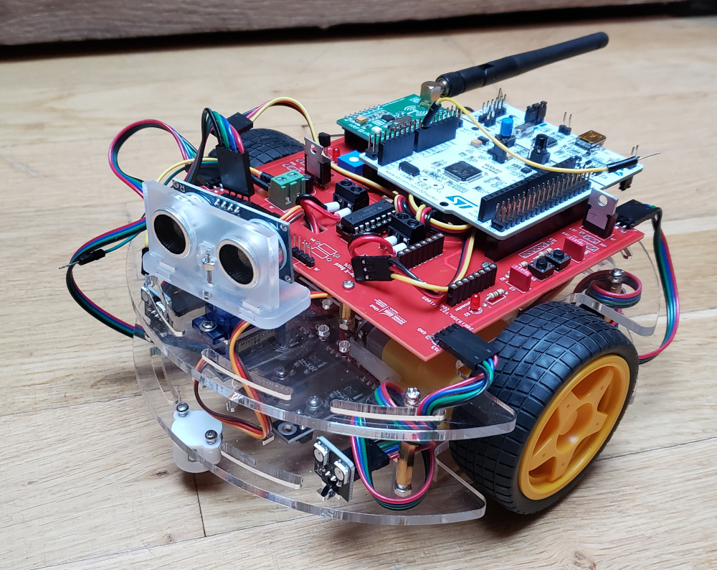
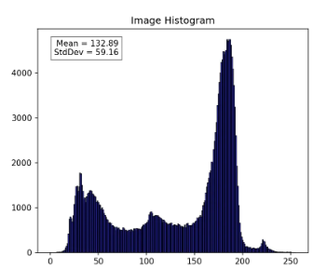
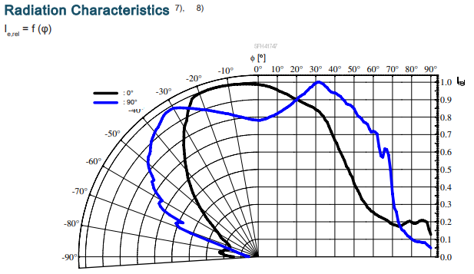
Interfaçage Numérique / S6-FISE
Comment contrôler / piloter un système pour :
Le rendre autonome ?
Acquérir des données ?
Comment acquérir une image numérique exploitable ?
Comment préparer une image numérique pour un traitement ?
Dong, Jing-Tao & lu, rs & Shi, Yan-Qiong & Xia, Rui-Xue & Li, Qi & Xu, Yan. (2011). Optical design of color light-emitting diode ring light for machine vision inspection. Optical Engineering - OPT ENG. 50. 10.1117/1.3567053.

Slide 4
Systèmes embarqués
IntNum / Semestre 6 Institut d’Optique

Slide 5
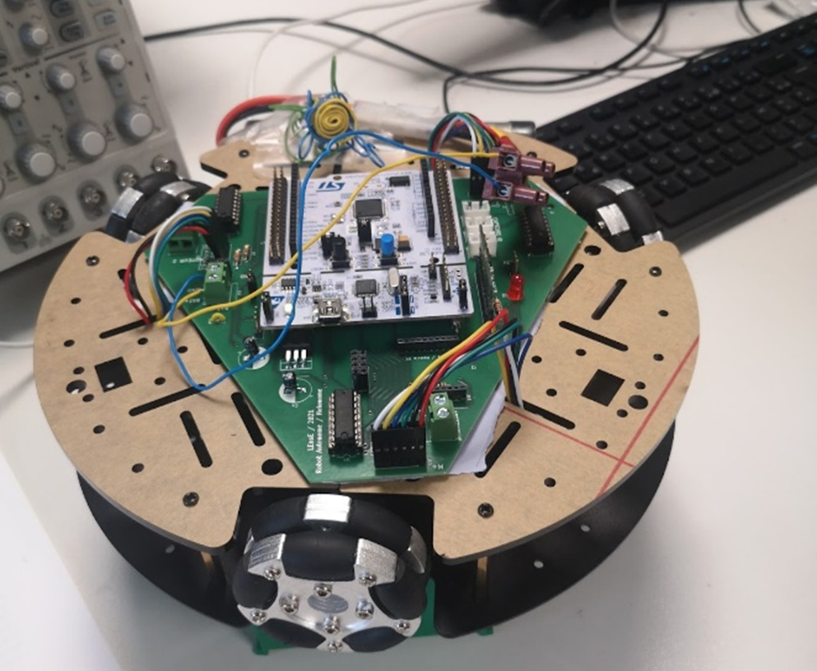
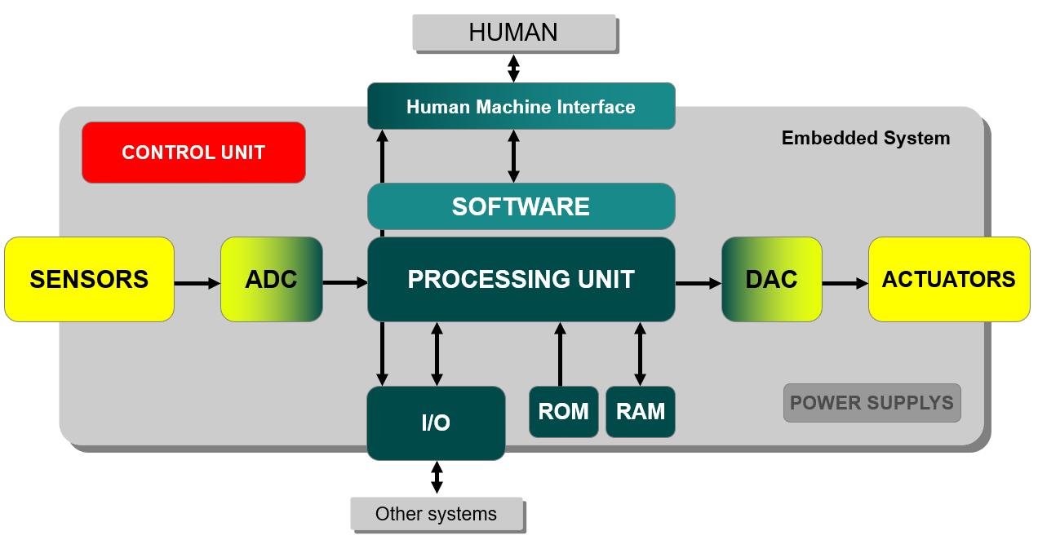
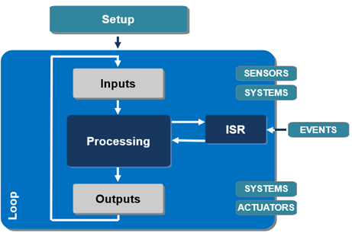
Systèmes embarqués
Spécificités d’un système embarqué
regroupement d’un système matériel et d’un logiciel
architecture spécifique / exécution d’un ensemble de tâches particulières
réactif, autonome et en contact permanent avec son environnement

Slide 6
Systèmes embarqués
Programmation d’un système embarqué

Slide 7
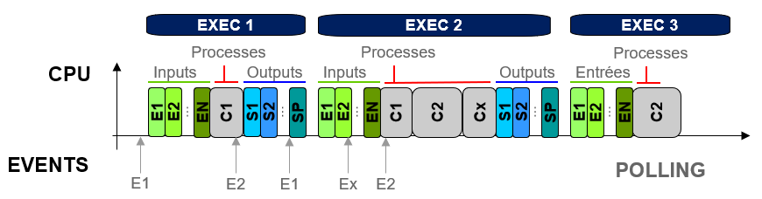
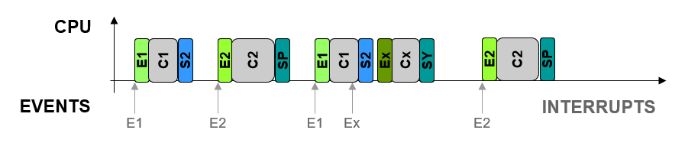
Systèmes embarqués
Programmation d’un système embarqué

Slide 8
Systèmes embarqués
Programmation d’un système embarqué

Slide 9

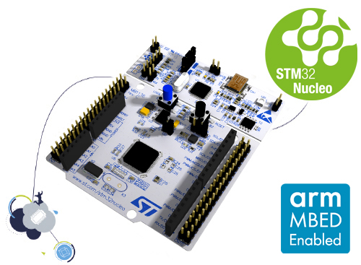
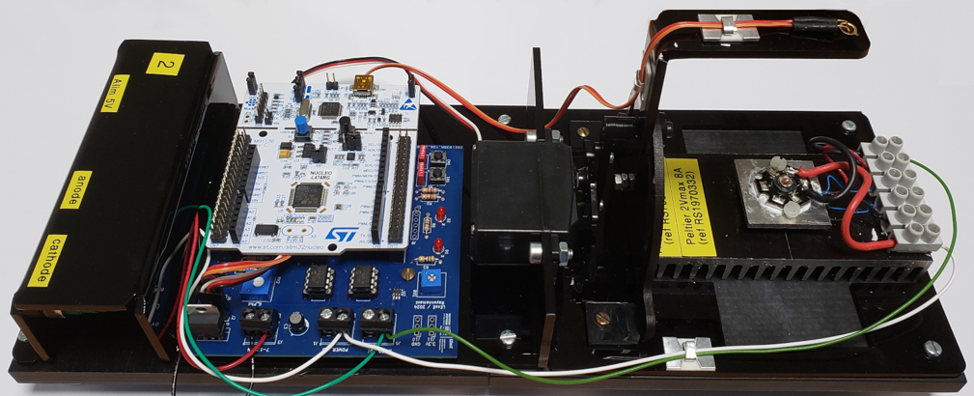
Systèmes embarqués / TP
Robot
Arduino / Nucleo
Robotique
Communication
Rayonnement de LEDs
Arduino / Nucleo
Protocole Série
LEDs Puissance

Slide 10
Caméras et images
IntNum / Semestre 6 Institut d’Optique

Slide 11
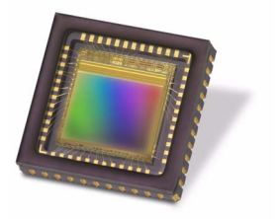
Caméras
Structure d’une caméra – stockage de charges
Reset
Read
Light flux
Charge
Voltage
Sensor
Photodiode
Storage
e2v sensor EV76C560ACT
Columns
Voltage
ADC
Digital Value
Rows
IDS UI-1240SE-C-HQ

Slide 12
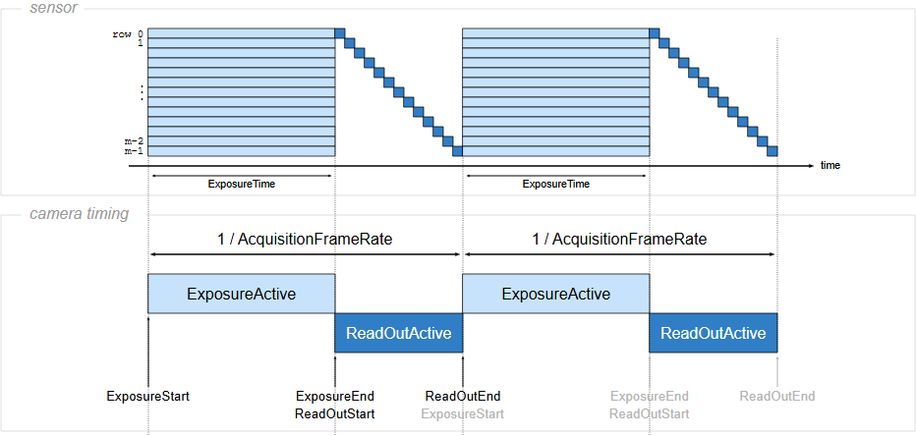
Caméras
Columns
Acquisition d’une image
Rows
e2v sensor EV76C560ACT
IDS UI-1240SE-C-HQ

Slide 13
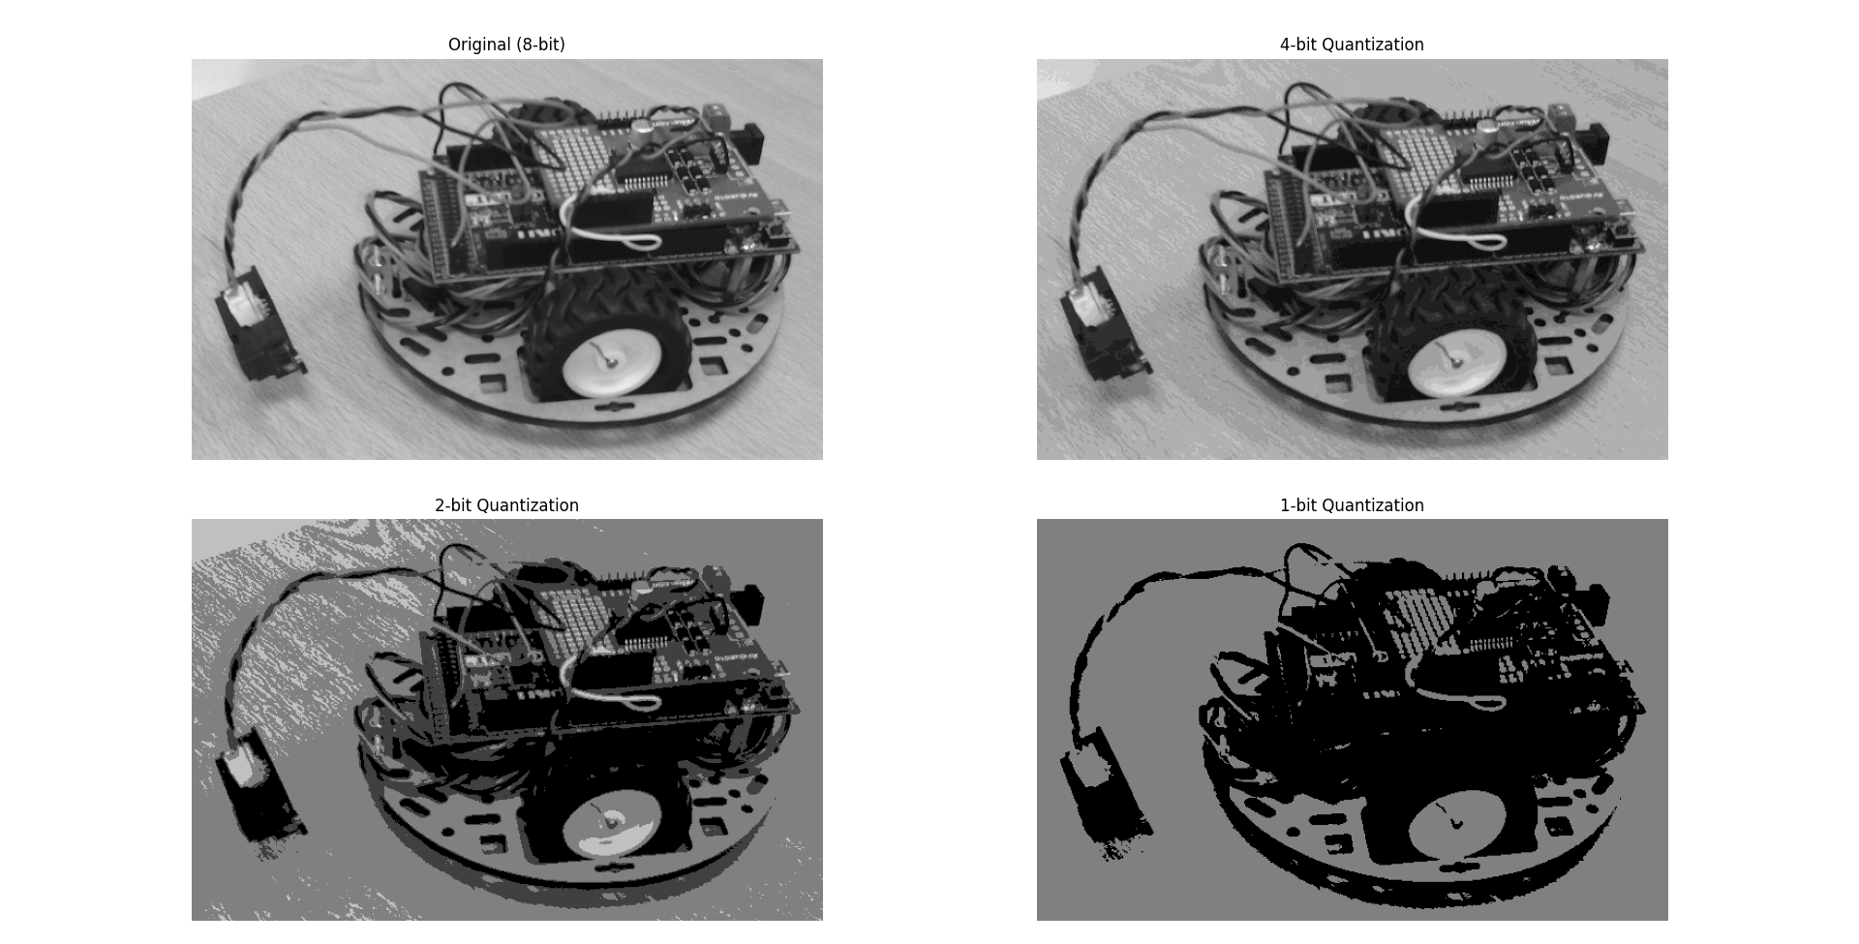
Caméras
Quantification
Intensité lumineuse
MAX
1
2
3
4
Profondeur (bits)

Slide 14
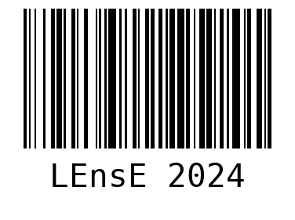
Caméras
Echantillonnage
Not so bad sampling rate
e2v sensor EV76C560ACT
Bad sampling rate
IDS UI-1240SE-C-HQ

Slide 15
Caméras
Echantillonnage
e2v sensor EV76C560ACT
IDS UI-1240SE-C-HQ

Slide 16



Images
B
1
2
3
4
Images
Nb of pixels = h x v
Columns
G
GrayScale
1
2
3
4
AOP
R
1
1
Rows
2
2
3
$$0≤R≤255$$
3
$$0≤G≤255$$
RGB : 3 channels of 8 bits
$$0≤B≤255$$
Each pixel is converted into n bits.
R=200, G=100, G=50

Slide 17



Images
Traitement d’images
Image from the camera
Noise
Bad contrast
Inhomogeneous Lighting
…
Desired image with objects with well-defined contours
Homogeneous zones
Transition zones

Slide 18
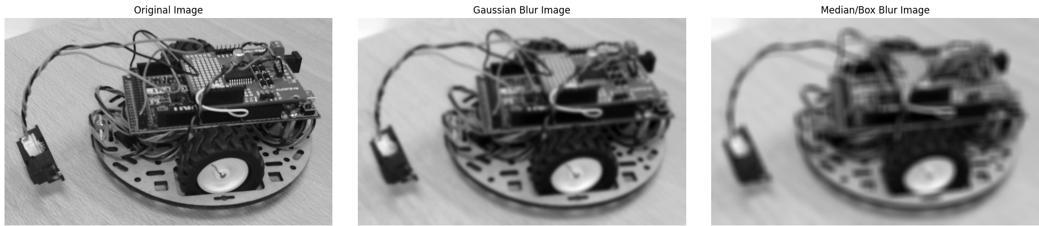

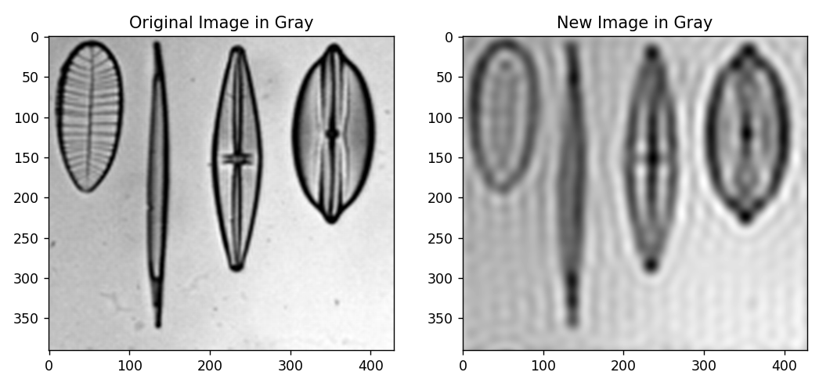
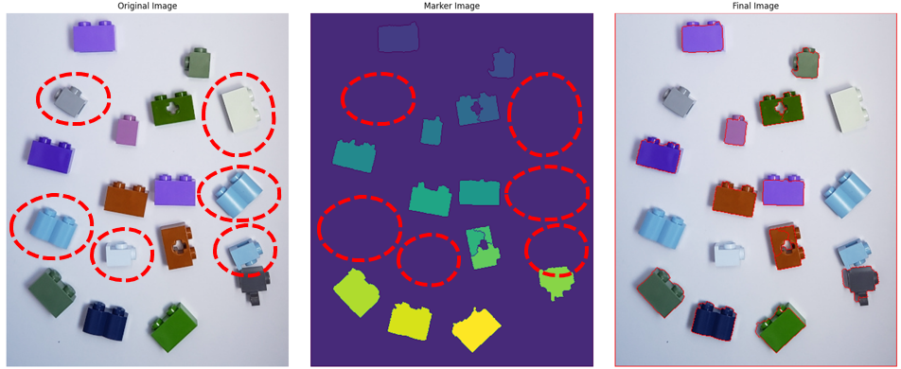
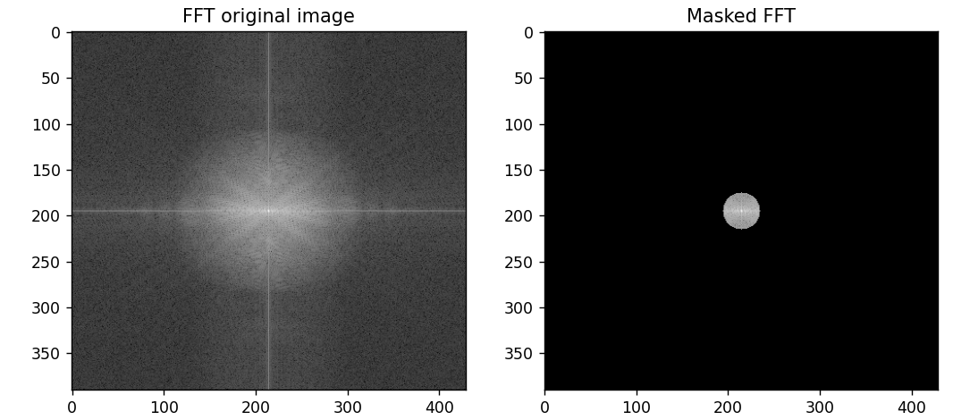
Images
Traitement d’images

Slide 19
UE Interfaçage Numérique Modalités
IntNum / Semestre 6 Institut d’Optique

Slide 20
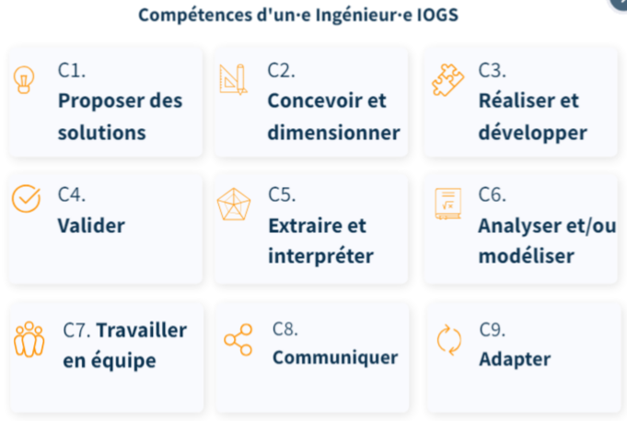
Interfaçage Numérique / S6-FISE
Volume horaire de 46,5h pour 5 ECTS (European Credit Transfer and Accumulation System)
16 % du S6
8 séances de TP
4h30 / en binôme
Module d’enseignement s’inscrivant dans le déploiement de l’approche par compétences
4 séances de TD
1h30
2 séances de TD Machine
1h30
Découverte de Matlab
Responsables
Fabienne BERNARD
Julien VILLEMEJANE

Slide 21
Interfaçage Numérique / S6-FISE
Volume horaire de 46,5h pour 5 ECTS (European Credit Transfer and Accumulation System)
16 % du S6
Module d’enseignement s’inscrivant dans le déploiement de l’approche par compétences
motive son choix d'une solution technologique simple
utilise les fonctions de base du logiciel selon un protocole donné
motive son choix d'une méthode numérique simple
fournit une liste pré-définie des spécifications principales

Slide 22
Interfaçage Numérique / S6-FISE
Volume horaire de 46,5h pour 5 ECTS (European Credit Transfer and Accumulation System)
16 % du S6
Module d’enseignement s’inscrivant dans le déploiement de l’approche par compétences
Etablit les grandes lignes d'un protocole de test
Réalise un test sommaire d'une partie des fonctionnalités
Mesure des grandeurs caractéristiques des performances
Rédige une analyse partielle et préliminaire des résultats des tests.
Rédige une brève auto-analyse de la conformité aux besoins

Slide 23

Interfaçage Numérique / S6-FISE
Volume horaire de 46,5h pour 5 ECTS (European Credit Transfer and Accumulation System)
16 % du S6
8 séances de TP
4h30 / en binôme
Module non noté
Se former à son rythme
4 séances de TD
1h30
Être présent·es et actif·ves à toutes les séances de TD et de TP
Réaliser l’ensemble des activités proposées :
Test individuel – systèmes embarqués (séance 3 ou 7)
Présentation en TD – systèmes embarqués
Présentation en TP (IHM ou Traitement Image)
2 séances de TD Machine
1h30
Découverte de Matlab
Responsables
Fabienne BERNARD
Julien VILLEMEJANE

Slide 24
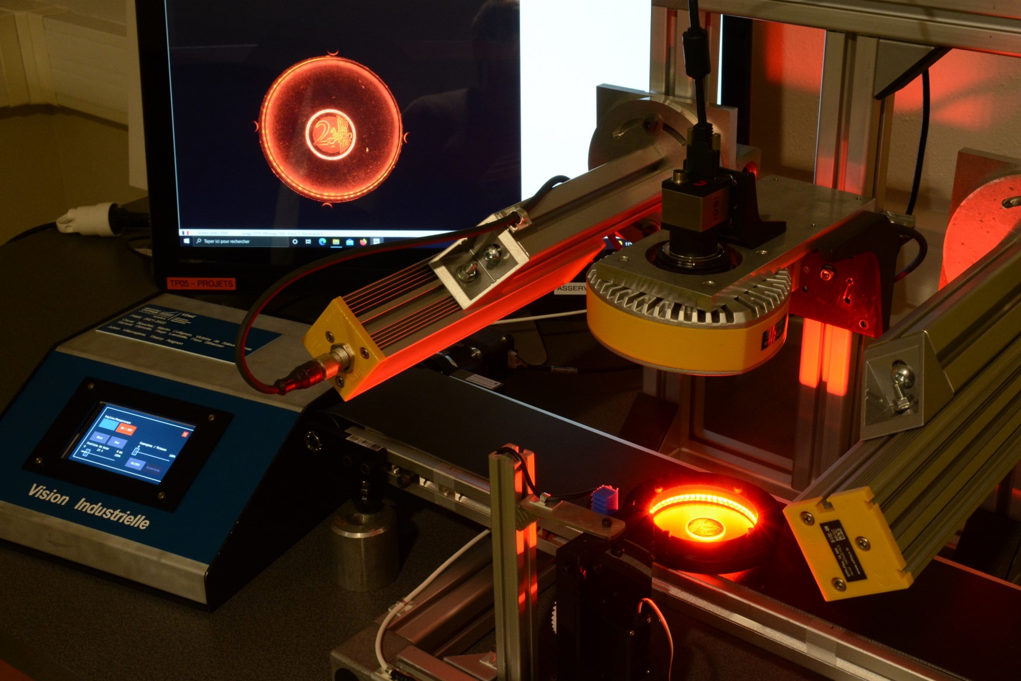
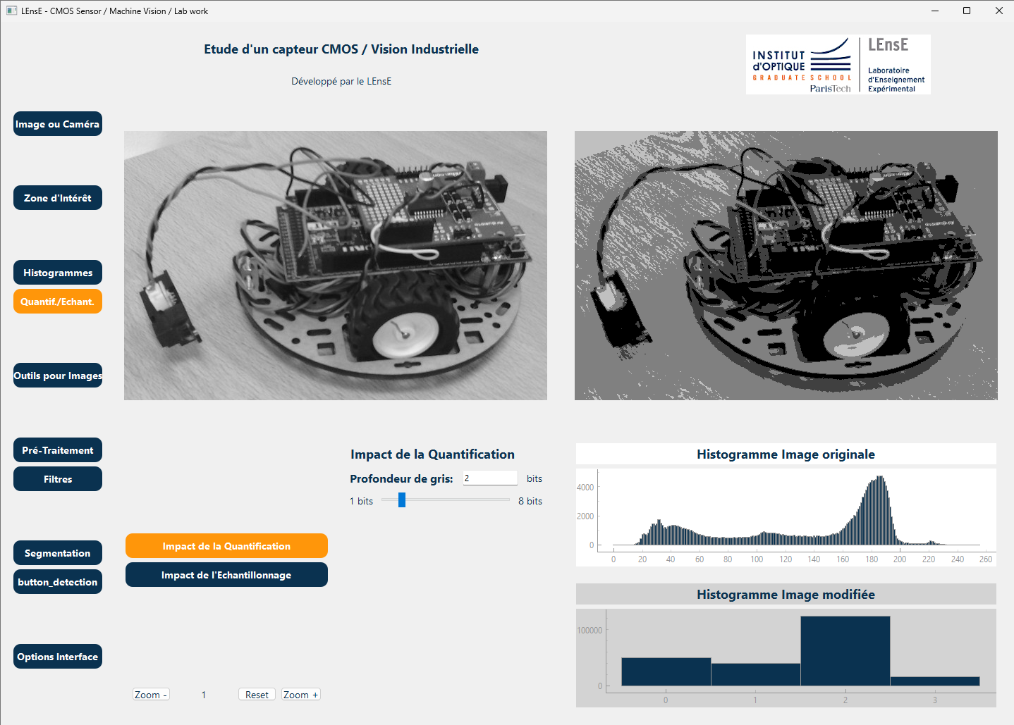
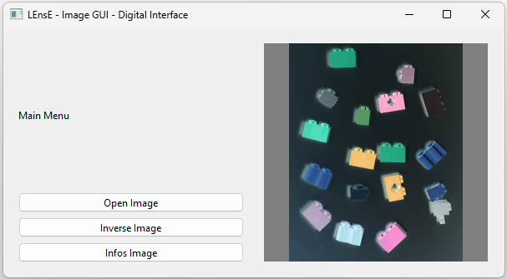
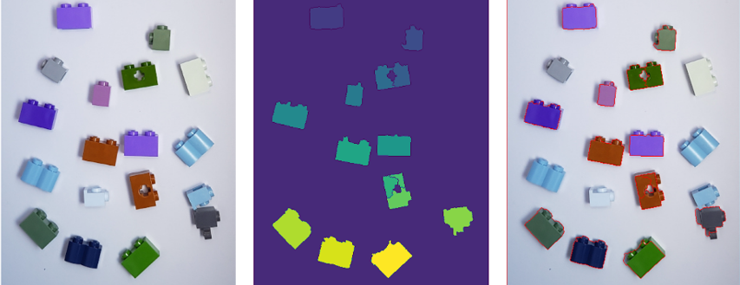
Interfaçage Numérique / S6-FISE
Robot
Camera et Images
Arduino / Nucleo
Robotique
Communication
Vision Industrielle
Traitement Images
Python
Rayonnement de LEDs
IHM sous Python
Images et OpenCV
Arduino / Nucleo
Protocole Série
LEDs Puissance
PyQt6
OpenCV

Slide 25
Interfaçage Numérique / S6-FISE
Rayonnement de LEDs
Arduino / Nucleo
Protocole Série
LEDs Puissance
Mini-projet : Pilotage servomoteur avec Arduino (Nucléo) / Récupération donnée photodiode /
Pilotage LED de puissance / Acquisition de données sous Python et affichage
A choisir !!
4 séances
Robot
Arduino / Nucleo
Robotique
Mini-projet : Pilotage moteur avec Arduino (Nucléo) / Suivi de ligne / Détection d’obstacle
Pilotage via une télécommande
Camera et Images
Vision Industrielle
Traitement Images
Python
2 séances
Séance 1 : Prise en main interface / Paramètres d’une caméra CMOS / Impact de l’éclairage
Séance 2 : Prise en main d’OpenCV / Histogramme d’une image / Moyennage
IHM sous Python
Python
PyQt6
2 séances
Mini-projet : Développement d’une mini-interface sous PyQt6 (affichage d’un graphique, simulation…)
A choisir !!
Images et OpenCV
Python
OpenCV
2 séances
Séance 1 : Pré-traitement d’images (moyennage, seuillage, erosion…) – traitements bas niveau
Séance 2 : Détection de formes, couleurs… / Filtrage par TF2D / Bruits

Slide 26
Interfaçage Numérique / S6-FISE
(R)obot
4 x 2 séances de TP
(D)iag Ray
4 bancs pour chaque bloc
(C)améra
B1à4
B5à8
B9à12
B13à16
(I)hm (I)mage
Séance 1
R
D
C
I
Séance 2
R
D
C
I
Séance 3
R
D
I
C
Séance 4
R
D
I
C
Séance 5
C
I
R
D
Séance 6
C
I
R
D
Séance 7
I
C
R
D
Séance 8
I
C
R
D

Slide 27
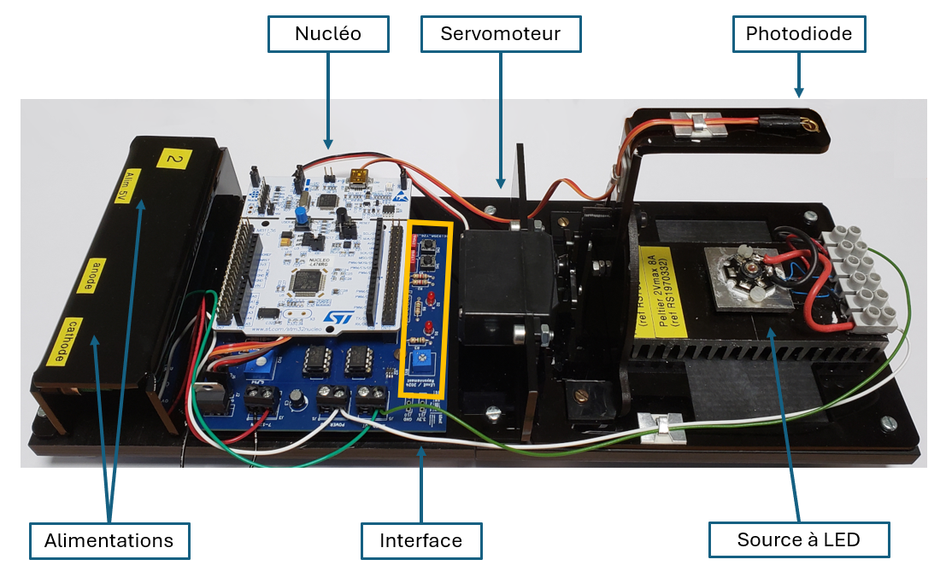
Interfaçage Numérique / S6-FISE
Rayonnement de LEDs
Arduino / Nucleo
Protocole Série
LEDs Puissance
Mini-projet : Pilotage servomoteur avec Arduino (Nucléo) / Récupération donnée photodiode /
Pilotage LED de puissance / Acquisition de données sous Python et affichage

Slide 28
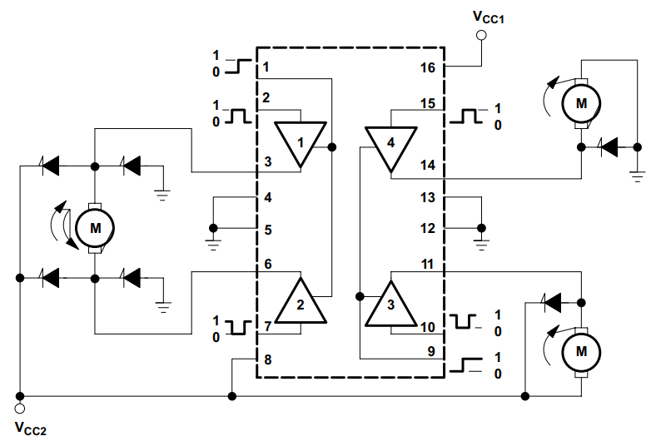
Interfaçage Numérique / S6-FISE
Robot
Arduino / Nucleo
Robotique
Mini-projet : Pilotage moteur avec Arduino (Nucléo) / Suivi de ligne / Détection d’obstacle

Slide 29
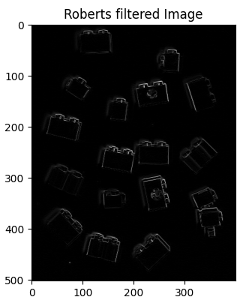
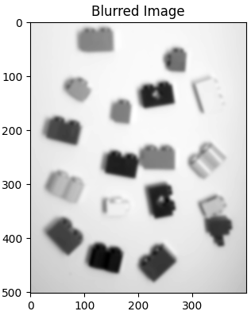
Interfaçage Numérique / S6-FISE
Camera et Images
Vision Industrielle
Traitement Images
Python
TP 1 : Prise en main interface / Paramètres d’une caméra CMOS / Impact de l’éclairage
TP 2 : OpenCV / Histogramme d’une image / Détection de formes, couleurs… / Filtrage par TF2D

Slide 30
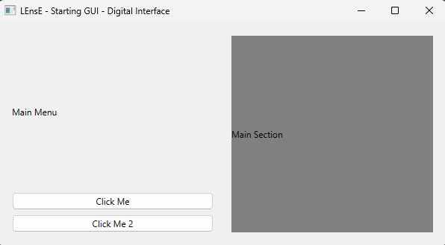
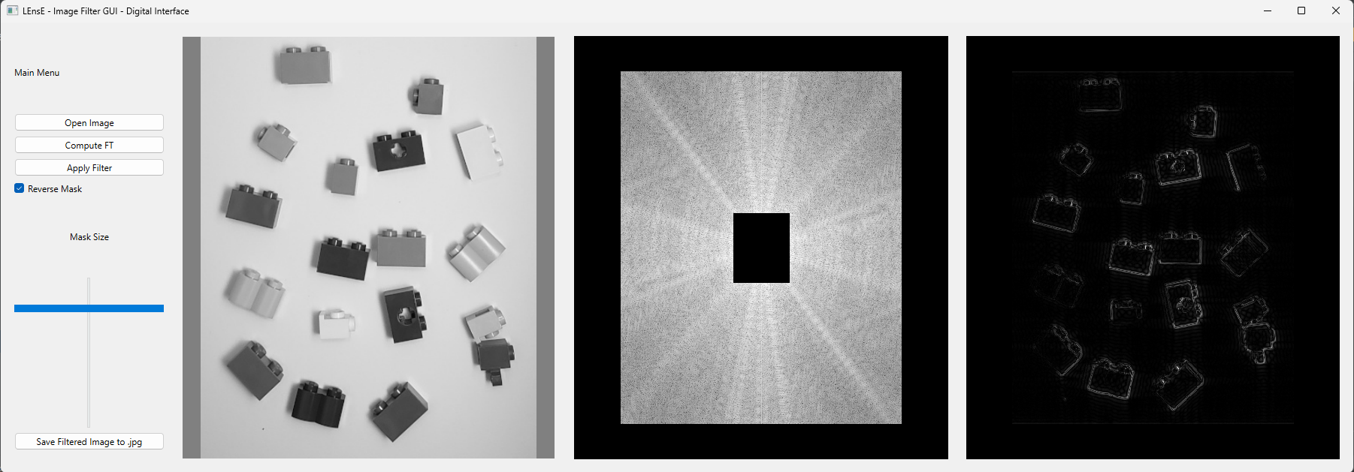
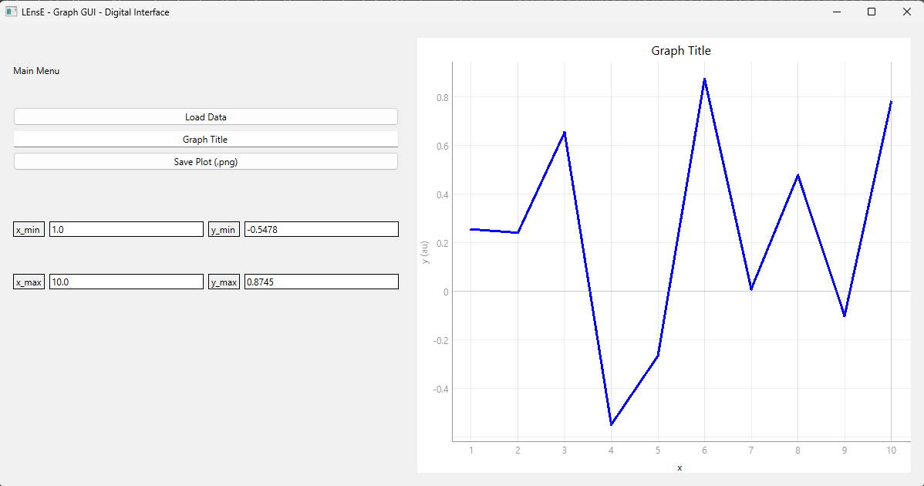
Interfaçage Numérique / S6-FISE
IHM sous Python
Python
PyQt6
Mini-projet : Développement d’une mini-interface sous PyQt6 (affichage d’un graphique, simulation…)

Slide 31
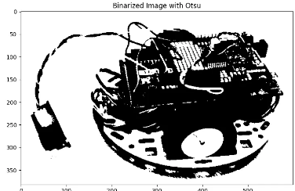
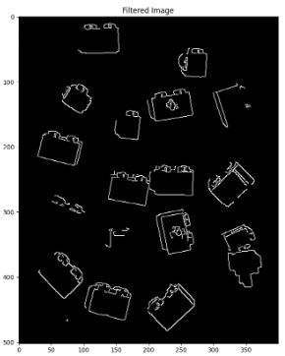
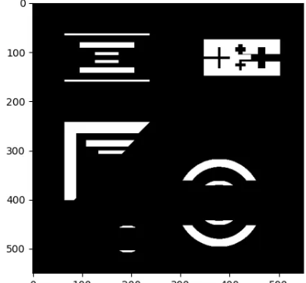
Interfaçage Numérique / S6-FISE
Images et OpenCV
Python
OpenCV
Séance 1 : Pré-traitement d’images (moyennage, seuillage, erosion…)
Séance 2 : Détection de formes, couleurs…

